Slide 1
实验四 单周期CPU设计
2022-4-5
2022春_计算机组成原理实验_CS-USTC

Slide 2
实验目标
理解CPU的结构和工作原理
掌握单周期CPU的设计和调试方法
熟练掌握数据通路和控制器的设计和描述方法
2022-4-5
2022春_计算机组成原理实验_CS-USTC

Slide 3
实验内容
设计实现单周期RISC-V CPU，可执行以下10条指令
  add, addi, sub, auipc, lw, sw, beq, blt, jal, jalr
clk_cpu
CPU和MEM
(sw6)
run
rst
(button)
step
IO_BUS
(sw5)
valid
DBG_BUS
PDU
(sw4-0)
in
check
(led6-5)
(sw7)
rst
out0
(led4-0)
(clk100mhz)
clk
out1
(an, seg)
ready
(led7)
2022-4-5
2022春_计算机组成原理实验_CS-USTC

Slide 4
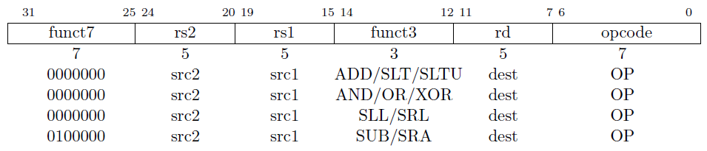
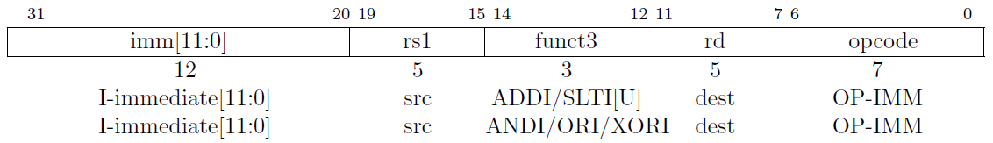
运算指令
add rd, rs1, rs2 # x[rd] = x[rs1] + x[rs2]
addi rd, rs1, imm # x[rd] = x[rs1] + sext(imm)
2022-4-5
2022春_计算机组成原理实验_CS-USTC

Slide 5
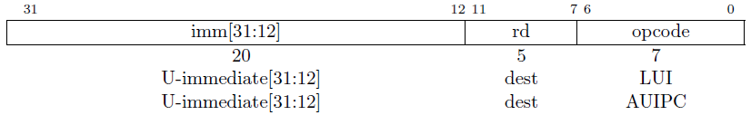
运算指令
sub rd, rs1, rs2 # x[rd] = x[rs1] - x[rs2]
auipc rd, imm # x[rd] = pc + sext(imm[31:12] << 12)
2022-4-5
2022春_计算机组成原理实验_CS-USTC

Slide 6
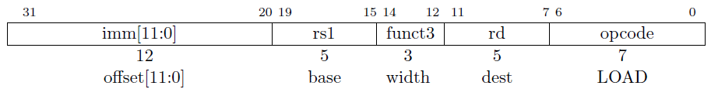
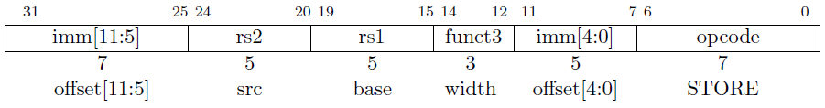
访存指令
lw rd, offset(rs1) # x[rd] = M[x[rs1] + sext(offset)]
sw rs2, offset(rs1) # M[x[rs1]+sext(offset)=x[rs2]
2022-4-5
2022春_计算机组成原理实验_CS-USTC

Slide 7
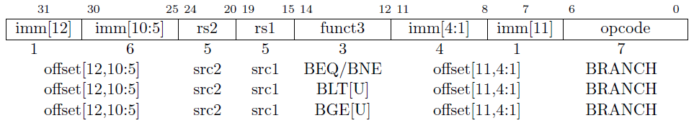
分支指令
beq rs1, rs2, offset # if (rs1 == rs2) pc += sext(offset)
blt rs1, rs2, offset # if (rs1 < _{s} rs2) pc += sext(offset)
2022-4-5
2022春_计算机组成原理实验_CS-USTC

Slide 8
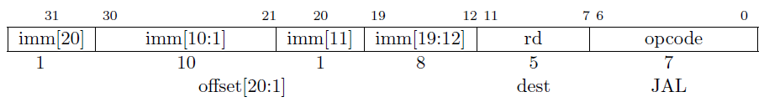
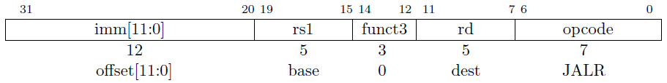
跳转指令
jal rd, offset # x[rd] = pc+4; pc += sext(offset)
jalr rd, offset(rs1) # t =pc+4; pc=(x[rs1]+sext(offset))&~1; x[rd]=t
2022-4-5
2022春_计算机组成原理实验_CS-USTC

Slide 9
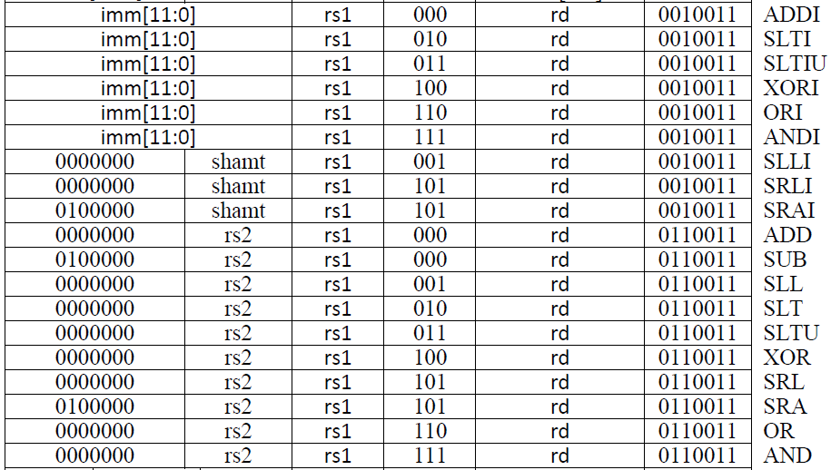
RV32I 指令编码
2022-4-5
2022春_计算机组成原理实验_CS-USTC

Slide 10
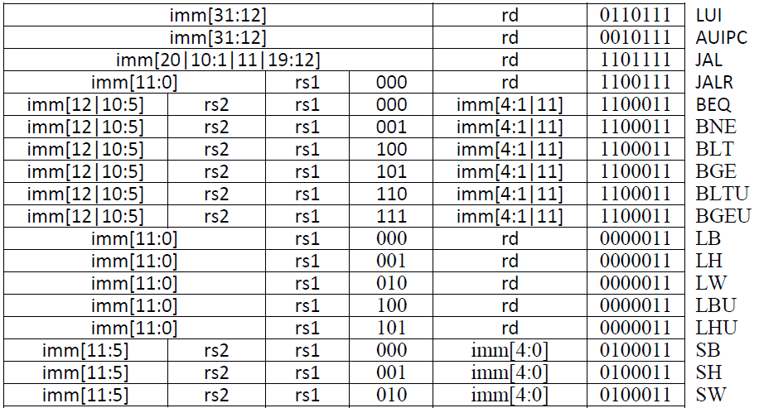
RV32I 指令编码
2022-4-5
2022春_计算机组成原理实验_CS-USTC

Slide 11
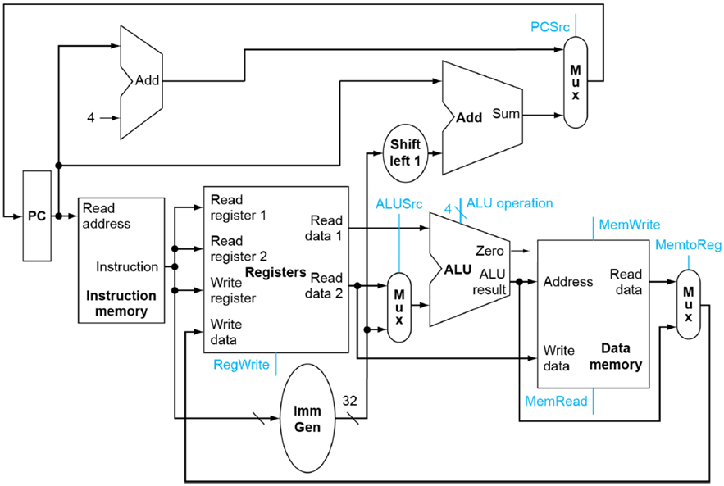
单周期CPU数据通路
Single-Cycle Datapath
2022-4-5
2022春_计算机组成原理实验_CS-USTC

Slide 12
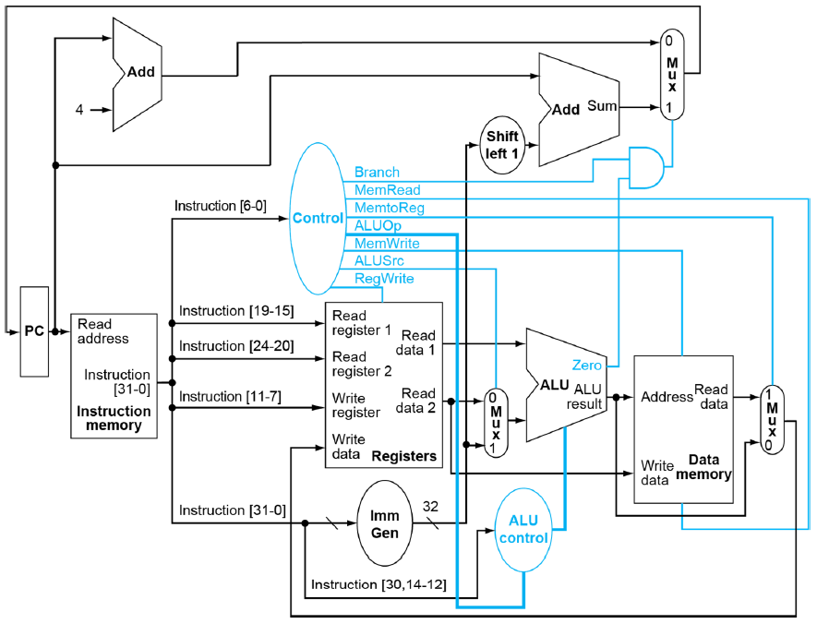
Single-Cycle Datapath With Control
2022-4-5
2022春_计算机组成原理实验_CS-USTC

Slide 13
处理器调试单元
PDU (Processor Debug Unit)
  控制CPU的运行方式：run = 1 连续运行，0 单步运行
  管理外设 (开关sw、指示灯led、数码管an & seg)
  显示运行结果和数据通路状态
clk_cpu
CPU和MEM
(sw6)
run
rst
(button)
step
IO_BUS
(sw5)
valid
DBG_BUS
PDU
(sw4-0)
in
check
(led6-5)
(sw7)
rst
out0
(led4-0)
(clk100mhz)
clk
out1
(an, seg)
ready
(led7)
2022-4-5
2022春_计算机组成原理实验_CS-USTC

Slide 14
IO_BUS信号
CPU运行时访问开关(sw)、指示灯(led)和数码管(an, seg）
  io_addr：I/O外设的地址
  io_din：CPU接收来自输入缓冲寄存器（IBR）的sw输入数据
  io_dout：CPU向led和seg输出的数据
  io_we：CPU向led和seg输出时的使能信号，利用该信号将io_dout存入输出缓冲寄存器（OBR），再经数码管显示电路将其显示在数码管（an，seg）
2022-4-5
2022春_计算机组成原理实验_CS-USTC

Slide 15
DBG_BUS信号
调试时将存储器和寄存器堆内容，以及CPU数据通路状态信息导出显示
  m_rf_addr：存储器(MEM)或寄存器堆(RF)的调试读口地址
  rf_data：从RF读取的数据
  m_data：从MEM读取的数据
  pc：PC的内容
2022-4-5
2022春_计算机组成原理实验_CS-USTC

Slide 16
CPU运行方式
run = 1：连续运行
  PDU向CPU输出连续时钟信号clk_cpu
  CPU通过I/O_BUS访问外设
  输入端口：in，valid
  输出端口：out0, out1, ready
run = 0：单步运行（每次执行一条指令）
  每按动step一次，PDU产生一个周期的clk_cpu
  执行外设输入指令前，应先设置好valid或in后，再按动step
  执行任何指令后，led和数码管(an, seg)显示当前程序运行结果
  随后可以通过改变valid和in查看寄存器堆、存储器和PC的内容
2022-4-5
2022春_计算机组成原理实验_CS-USTC

Slide 17
外设使用说明表
sw |  |  |  | button | led |  |  | an/seg | 说明
7 | 6 | 5 | 4~0 |  | 7 | 6~5 | 4~0
rst | run | valid | in | step | ready | check | out0 | out1
↑ | - | - | - | - | 1 | 00 | 0x1f | 0x12…8 | 复位
x | 1 | valid | in | - | ready | 00 | out0 | out1 | 连续运行
 | 0 | valid | in | ↑ | ready | 00 | out0 | out1 | 单步运行
 |  | ↑↓ | addr_rf | x | 0 | 01 | addr_rf | data_rf | 查看寄存器堆
 |  |  | addr_m |  | 0 | 10 | addr_m | data_m | 查看存储器
 |  |  | - |  | 0 | 11 | 0 | PC | 查看PC
2022-4-5
2022春_计算机组成原理实验_CS-USTC

Slide 18
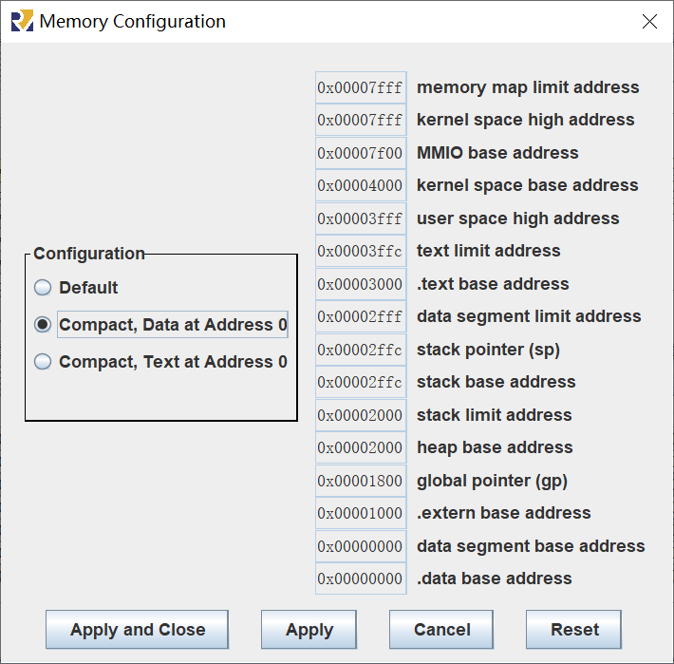
RARS存储器配置
紧凑且数据地址为0
  0x0000_0000 ~ 0x0000_2ffff
代码地址：
  0x0000_3000 ~ 0x0000_3ffc
2022-4-5
2022春_计算机组成原理实验_CS-USTC

Slide 19
实验存储器配置
指令存储器(256x32bit)地址：0x0000_3000 ~ 0x0000_33ff
数据存储器(256x32bit)地址：0x0000_0000 ~ 0x0000_03ff
外设端口地址：0x0000_0400 ~ 0x0000_07ff
存储器映射外设端口地址表
存储器地址 | I/O_addr | 输出端口名 | 输入端口名 | 外设
0x0000_0400 | 0 | out0 | - | led4-0
0x0000_0404 | 1 | ready | - | led7
0x0000_0408 | 2 | out1 | - | an, seg
0x0000_040C | 3 | - | in | sw4-0
0x0000_0410 | 4 | - | valid | sw5
2022-4-5
2022春_计算机组成原理实验_CS-USTC

Slide 20
CPU模块接口
module cpu (
input clk,
input rst,
//IO_BUS
output [7:0] io_addr, //led和seg的地址
ouput [31:0] io_dout, //输出led和seg的数据
output io_we, //输出led和seg数据时的使能信号
input [31:0] io_din, //来自sw的输入数据
//Debug_BUS
input [7:0] m_rf_addr, //存储器(MEM)或寄存器堆(RF)的调试读口地址
output [31:0] rf_data, //从RF读取的数据
output [31:0] m_data, //从MEM读取的数据
output [31:0] pc //PC的内容
);
2022-4-5
2022春_计算机组成原理实验_CS-USTC

Slide 21
PDU模块接口
module pdu (
input clk,
input rst,
//选择CPU工作方式
input run,
input step,
output clk_cpu,
//输入sw的端口
input valid,
input [4:0] in,
//输出led和seg的端口
output [1:0] check, //led6-5:查看类型
output [4:0] out0, //led4-0
output [2:0] an, //8个数码管
output [3:0] seg,
output ready, //led7
//IO_BUS
input [7:0] io_addr,
input [31:0] io_dout,
input io_we,
output [31:0] io_din,
//Debug_BUS
output [7:0] m_rf_addr,
input [31:0] rf_data,
input [31:0] m_data,
input [31:0] pc
);
2022-4-5
2022春_计算机组成原理实验_CS-USTC

Slide 22
PDU逻辑结构图
run, step,
valid, in
run_r, step_p, valid_r, valid_pn, in_r
run_r, step_p
同步及
取边沿
生成
时钟
clk_cpu
run_r, step_p, valid_pn
in_r, valid_r
查看
方式
输入
端口
io_din
io_addr
io_addr, io_dout, io_we
out0_r,
ready_r, out1_r
check
in_r
输出
端口
选择
显示
out0, ready
out0_a
数码管
扫描
an, seg
rf_data, m_data, pc
2022-4-5
2022春_计算机组成原理实验_CS-USTC

Slide 23
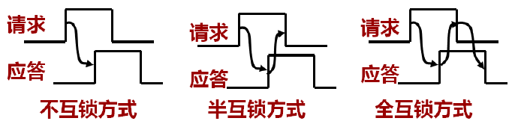
应用程序测试（选做）
  设计汇编程序：计算斐波那契—卢卡斯数列
    依次输入数列开始两项（设置in后按动valid确认），并输出至数码管（out1）上显示
    计算数列后续项，并输出至数码管上显示，按动valid继续
通过握手信号，协调CPU和外设的数据传输过程
  ready：CPU准备好，指示外设提供数据
  valid：外设指示数据（in）有效
2022-4-5
2022春_计算机组成原理实验_CS-USTC

Slide 24
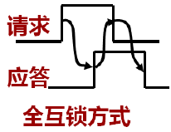
应用程序流程图（选做）
开始
rdy = 1
输入f0
vld=0?
Y
N
输入f1
f0 = vin
out1 = f0
rdy = 0
计算fn
vld=1?
Y
N
2022-4-5
2022春_计算机组成原理实验_CS-USTC

Slide 25
实验步骤
修改Lab2寄存器堆模块，增加1个用于调试的读端口，且使其r0内容恒定为0
结构化描述单周期CPU，并进行功能仿真
  假定指令存储器和数据存储器（增加一个读端口用于调试）均使用分布式存储器，容量均为256x32位，使用Lab3实验内容2生成的COE文件(将测试指令由6条增加至10条)初始化
将CPU和PDU下载至FPGA中测试，使用Lab3实验内容3生成的COE文件对指令存储器和数据存储器初始化
2022-4-5
2022春_计算机组成原理实验_CS-USTC

Slide 26
The End
2022-4-5
2022春_计算机组成原理实验_CS-USTC

